Slide 1
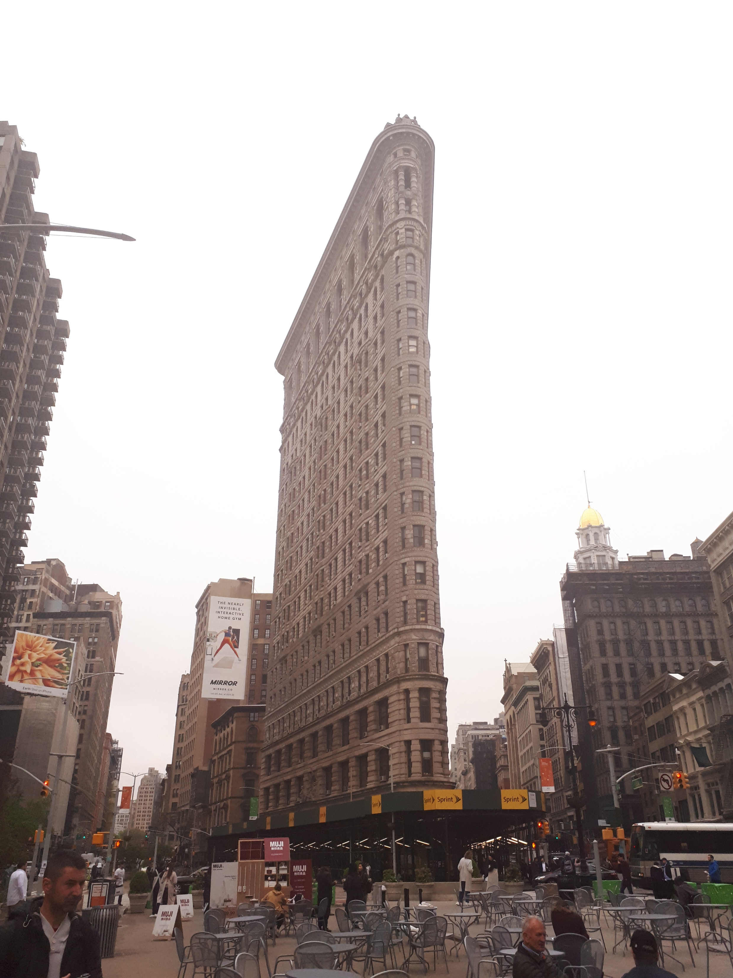
The flatiron
Exposé histoire des arts

Slide 2
sommaire
Son historique
Sa description
Son succès
Sa fonction actuelle
Extrait d’une vidéo

Slide 3
Historique :
- Construit en 1902 (1 an)
- Par Georges A. Fuller d’où son ancien nom qui était « Fuller Building »
- Immeuble peu stable au point de vu de la population
- Site historique national en 1989

Slide 4
Sa description :
- Architectes : Daniel Burnham (armatures en acier) et Frederick P.Dinkelberg
- 87 mètres avec 21 étages
- Architecture originale : la largeur du building est de 2 mètres seulement
- La façade suit le mouvement des beaux-arts de l’époque
- Poids : 332 000 tonnes (3500t aciers)
- Se situe entre la 5e et la 23e rue de Broadway

Slide 5
Son succès :
- Sa forme originale qui interpellent touts les touristes et passant
- L’un des building le plus important a visiter à New York avec La Statue de la liberté et L’empire States Building
- Apparition dans certains films comme spider man pour « Le Daily Bugle » qui est le journal quotidien, dans le film Godzilla ou encore certaines scènes dans Friends
- Maintenant Le Flatiron est estimé pour plus de 100 millions de dollars

Slide 6
Sa fonction actuelle:
- Il est impossible de pouvoir visiter le Flatiron
- C’est un building ayant la fonction d’être un lieu de bureaux
- Une maison d’édition « Springle Verlag » (allemande, 3e niveau mondiale de groupe d’édition dans la sciences)

Slide 7
Extrait d’une vidéo :

